Slide 1
那賀町空き家改修費等 補助金交付制度
平成27年6月1日
那賀町空き家改修費等補助金交付要綱設置

Slide 2
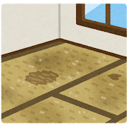
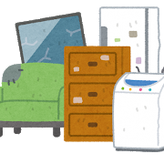
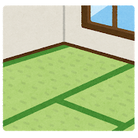
補助制度の紹介
Re
片
空き家をリフォームしたい人
空き家を片付けたい人
Before
Before
例：布団や可燃ゴミ、家電やタンスなどの大型ゴミの処分費用を補助します。
例：畳の張り替えや、フロー リングへのリフォーム代を補助します。
After
After
所有者 ・ 移住者ともにご利用いただけます。

Slide 3
補助対象者
（１）空き家所有者
・町内に個人で空き家等を所有し、那賀町空き家バンク制度に原則3年を越える期間登録すること
が見込まれる家主（補助事業終了後10年間は移住者等の居住用住宅とすることが要件）
（２）空き家を購入または賃借する者
・現に町内に住所を有していない者、または町内に住所を有して3年を経過しない者
・補助金に係る改修工事を行う空き家に、補助金の交付を受けた日から10年以上定住する意思の
ある者
（３）共通事項
・20歳以上で町税等を滞納していない者
・暴力団員による不当な行為の防止等に関する法律第2条第6号に規定する暴力団員でないこと

Slide 4
補助対象経費
（１）空き家の改修経費
・住宅の機能向上のために行う改修工事都市補助対象経費が10万円以上の改修工事、
建物、樹木の除去工事、附属建物の改修工事、その他適当と認められる改修工事
（２）空き家の家財道具等の処分運搬及び清掃等経費
・町内事業者による家財道具等の処分運搬及び清掃等に係る経費
（３）対象外経費
・国、県または町の他の制度の補助、融資等の対象となる経費
・家電リサイクルに係る料金等の経費
・その他町長が補助対象経費として適当でないと認める経費

Slide 5
補助率および補助限度額
（１）空き家改修費等補助額
・補助対象経費の2分の1に相当する金額（上限100万円とし、1000円未満の端数は切り捨て）
（２）空き家の家財道具等の処分運搬及び清掃等補助額
・補助対象経費の2分の1に相当する金額（上限14万円とし、1000円未満の端数は切り捨て）
※補助金の交付回数は各対象経費ごとに一度限りとする
※施工業者は町内に主たる事業所を有する法人または個人で、改修工事及び家財道具の処分運搬
を行う事業者とする

Slide 6
活用事例～キッチン編～
Before
after

Slide 7
活用事例～バスルーム編～
before
after

Slide 8
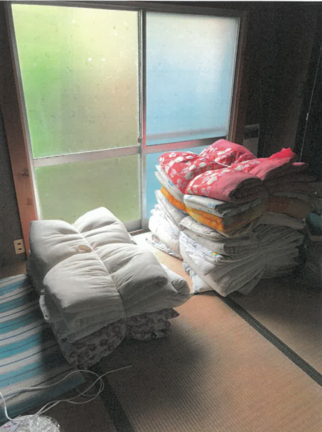
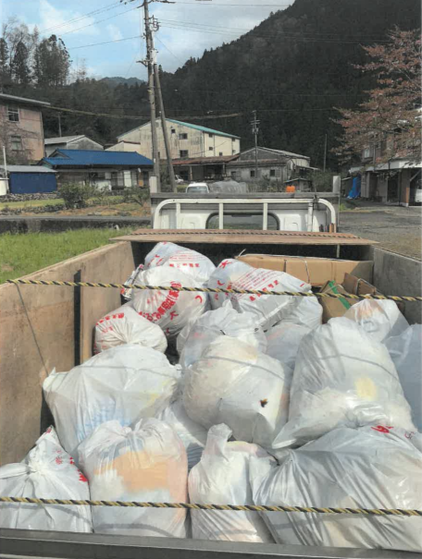
活用事例～処分編～
※大型ゴミや布団、可燃物などのごみ等。

Slide 9
改修費用一例 ※価格はあくまで参考例で、工事範囲等によって実際に係る費用とは異なることがあります。
・ガス給湯器取り替え工事
７万円
・風呂リフォーム工事（ユニットバス設置）
６０万～１００万円
・台所リフォーム工事（システムキッチン設置）
３０万～８０万円
・畳からフローリングへのリフォーム工事（30㎡）
８０万円
※現況使用可能な部分についての改修は対象外。
・大型ゴミ等処分運搬費
１万～６万円
・樹木伐採費（平地で杉３３本伐採）
３０万円
・シロアリ駆除費（木造平屋 62㎡）
１７万円

